Slide 1
教育を受ける権利１
貧困

Slide 2
権利を考える軸
日本国憲法は、すべての国民に「教育を受ける権利」を保障している。公的教育は、この権利を保障するための制度である。
侵害されたとき 権利意識が問われる
Ｃｆ 病気になってはじめて「健康」を知る
何が教育を受ける権利を侵害するのか
教育条件の不備（学校・教師・教材等の不足）・貧困・親の不熱心さ・障害・病気

Slide 3
貧困は何故教育権を奪うか
教育に、お金がかかる（学校・塾・習い事）
不平等を是正するには、私費負担を減らす
家庭の教育的雰囲気（ｃｆ テキストの調査）
学習時間の確保（労働力と期待 今は稀）
貧困は多くの場合再生産される
Ｃｆ マイケル・ヤング「メリトクラシーの興隆」

Slide 4
永山則夫と教育権
永山則夫の受けた教育 － ほとんど無
父は博打で生活費を入れず。幼いとき母に捨てられる（「捨て子ごっこ」）。小さな兄弟４人で冬の北海道で生活。小中学校はほぼ不登校。新聞配達。
集団就職 援助は受けるが転職
半年で４人を殺害（１９歳） 「裸の１９歳」（映画）
死刑判決（東京高裁のみ無期）
自伝的作品で作家（印税を被害者に。死後「永山子ども基金」設立） 刑務所で初めて「学習」

Slide 5
永山の死刑
永山の主張「自分が犯罪を犯したのは、教育を受けることができなかったからだ。国家が義務を果たさなかった。その国家が、その人を死刑にできるのか」（彼は死刑だけを否定している。
「償い」とは何か。（応報的償いと補償としての償い、前提としての成長） ｃｆ 「相棒」
永山の最善の償いは何だったのか。（死刑、印税による賠償 ？）

Slide 6
犯罪者とその家族
犯罪者は教育権を保障されるべきか
少年時代に重大犯罪を犯した人（ふたりの佐世保の少女、神戸の少年Ａ
家族は（オウム事件教祖の子どもたち）
小学校入学に対して、地域ぐるみの反対運動
大学入試での合格取り消し
私立中学入試での特待生合格の取り消し
家族にも、犯罪の責任があるのか

Slide 7
エルシステマと犯罪者
２００７年刑務所にエルシステマを導入
現在８の刑務所にオーケストラ・合唱がある
指導・楽器の無償は同じ
条件は、服装や礼儀を守る・暴力禁止
音楽ホールでの演奏会も実施
子どものエルシステマと同じ原理
活動の喜び・チームワーク・責任感
演奏での賞賛で自尊感情→再犯の低下

Slide 8
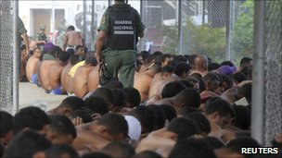

Slide 9
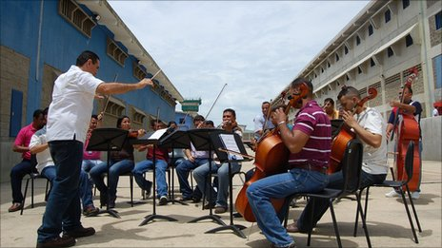

Slide 10
